Slide 1
АКАДЕМИЈА ТЕХНИЧКО – УМЕТНИЧКИХ
СТРУКОВНИХ СТУДИЈА
БЕОГРАД
ВИСОКА ГРАЂЕВИНСКО ГЕОДЕТСКА ШКОЛА
РЕКОНСТРУКЦИЈА ОБЈЕКАТА
П Р Е Д А В А Њ Е IV
РАЗЛОЗИ И ИНТЕРЕСИ ЗА РЕКОНСТРУКЦИЈУ
Мр Зоран Живковић дипл.инж.арх.

Slide 2
РЕКОНСТРУКЦИЈА ОБЈЕКАТА
РАЗЛОЗИ И ИНТЕРЕСИ ЗА РЕКОНСТРУКЦИЈУ
Узроци за угроженост и деградирање могу бити дуготрајни и тренутни.
Дуготрајне деградације узрокује време и природа са једне стране и човек са друге. Време и природа одражавају се на градитељско наследје кроз еволутивно пропадање или нагле промене услед измена климатских и природних појава.
Дуготрајне промене могу бити хемијске (загађење) и биолошке. Магле промене су углавном услед елементарних непогода као што су земљотреси, вулканске ерупције, одрони, поплаве и слично, и углавном остављају катастрофалне последице.
Човек врло често свесно делује на деградацију грађевинског наследја, а то су најчешће економски, естетски разлози када се ради изградње новог руши старо.
Врло често постоје и идеолошки разлози, верска нетрпељивост и друго.
Ратна разарања, као и неконтролисана изградња узрокују деградације јаког интензитета.

Slide 3
РЕКОНСТРУКЦИЈА ОБЈЕКАТА
РАЗЛОЗИ И ИНТЕРЕСИ ЗА РЕКОНСТРУКЦИЈУ
Најуспешније решавање проблема деградације дешава се када се проблеми предвиђају и иде им се у сусрет, односно не чека се да се десе већ се унапред планира интервенција (пример пољских градова за које се знало да ће бити бомбардовани и порушени па је детаљно снимљено постојеће стање објеката ради будуће реконструкције).
Фактори који имају негативан утицај на опстанак градитељског наследја могу се поделити у неколико група по Ненадовићу:

Slide 4
РЕКОНСТРУКЦИЈА ОБЈЕКАТА
РАЗЛОЗИ И ИНТЕРЕСИ ЗА РЕКОНСТРУКЦИЈУ
Природне појаве - атмосферске падавине (киша , снег и град), температурне промене (мраз и влага), ерозија, вегетација, вулкани, земљотреси, пожари.
Друштвени узроци (ратови, револуције, идеолошке борбе, нови проналасци, уништавање споменика-вандализам, развој цивилизације,
Експлоатација природних богатстава
Индустријализација и електрификација
Савремена саобраћајна изградња
Савремена урбанизација.

Slide 5
РЕКОНСТРУКЦИЈА ОБЈЕКАТА
РАЗЛОЗИ И ИНТЕРЕСИ ЗА РЕКОНСТРУКЦИЈУ
Можемо рећи да нагла разарања захтевају радикалније захвате као што је репристинација односно потпуна обнова са врло честом променом намене функција, рестаурацијом или потпуно новом изградњом. За разлику од ових дуготрајно руинирање објеката где градитељско наследје не пропада на исти начин ближа су нам реконструктивна решења као што су консолидација, адаптација, интерполација.

Slide 6
РЕКОНСТРУКЦИЈА ОБЈЕКАТА
РАЗЛОЗИ И ИНТЕРЕСИ ЗА РЕКОНСТРУКЦИЈУ
Консолидација или подржавање постојећег се бира као метода када немамо довољно података који нам дају довољан број података за прописно извођење рестаураторског захвата.
Ревитализација као метод биолошке заштите врло често повлачи за собом и преструктурисања функције (намене) самог објекта. Враћање у живот у ствари тражи активно учествовање простора који обнављамо у оквиру амбијента. Врло се често дешава да услед захтева новог времена сама функција не одговара па се услед тога и врши промена намене.

Slide 7
РЕКОНСТРУКЦИЈА ОБЈЕКАТА
РАЗЛОЗИ И ИНТЕРЕСИ ЗА РЕКОНСТРУКЦИЈУ
Интереси
Следећи интересе за реконструкцију прво се морамо осврнути на чињенице деградације због којих су реконструкције неопходне:
Неконтролисано коришћење економских потенцијала амбијенталних целина
Нерационално коришћење градског земљишта и слаби економски ефекти у корист друштвене заједнице
Приметно пропадање грађевинског фонда
Губитак и заостајање градског простора
Непримерен однос појединих намена према физичким карактеристикама

Slide 8
РЕКОНСТРУКЦИЈА ОБЈЕКАТА
РАЗЛОЗИ И ИНТЕРЕСИ ЗА РЕКОНСТРУКЦИЈУ
Интересе можемо сврстати у више нивоа.
Интереси на нивоу града
интерес за побољшање опште слике града (економске, еколошке,визуелне)
интерес за очување и унапређење објеката и целина од посебног културног значаја
интерес за економски повољнији степен искоришћења градског грађевинског земљишта

Slide 9
РЕКОНСТРУКЦИЈА ОБЈЕКАТА
РАЗЛОЗИ И ИНТЕРЕСИ ЗА РЕКОНСТРУКЦИЈУ
Интерес на нивоу општине (четврти)
интерес за обезбедјивањенових погодних функција као што су становање и пословни простор
интерес за расељавање нехигијенски насељених пунктова
интерес за уредјење и рехабилитацију појединих објеката и запуштених локација
непосредни интерес за побољшање нивоа комуналне и социјалне опремљености стамбене зоне.

Slide 10
РЕКОНСТРУКЦИЈА ОБЈЕКАТА
РАЗЛОЗИ И ИНТЕРЕСИ ЗА РЕКОНСТРУКЦИЈУ
ЗАКЉУЧАК
Ситуација у историјском језгру Београда данас је последица многих јаких интереса. У то спадају доградње са дозволама или не, киосци лоше обликовани,итд , а то све мења свеукупну слику града. Лоши социјални услови, саобраћајна мрежа итд , такође дају лошу слику.

Slide 11
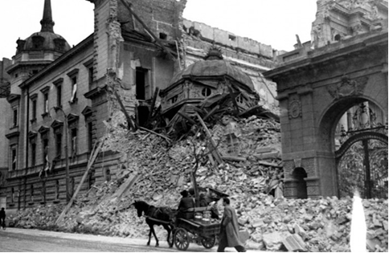
РЕКОНСТРУКЦИЈА ОБЈЕКАТА
РАЗЛОЗИ И ИНТЕРЕСИ ЗА РЕКОНСТРУКЦИЈУ
Примери друштвени узроци
Бомбардовање Београда 1941. год

Slide 12
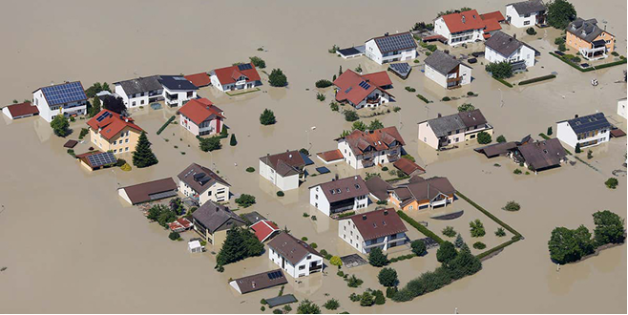
РЕКОНСТРУКЦИЈА ОБЈЕКАТА
РАЗЛОЗИ И ИНТЕРЕСИ ЗА РЕКОНСТРУКЦИЈУ
Примери природни узроци
Временске –природне непогоде

